Slide 1
Родительское собрание Старшая интегрированная группа №2.
Подготовила Масленченко Марина Владимировна

Slide 2
Воспитатели группы:
Масленченко Марина Владимировна
Телефон: 8 926 438 71 13
Трошина Лидия Александровна
Телефон: 8 915 288 64 07

Slide 3
Повестка дня:
1. Планируемые промежуточные результаты
освоения Программы.
2. Организационные моменты.
3. Разное.

Slide 4
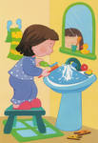

Образовательная область «Здоровье»
Умеет быстро, аккуратно одеваться и раздеваться, соблюдать порядок в своем шкафу
Имеет навыки опрятности (замечает непорядок в одежде, устраняет его при небольшой помощи взрослых).
Сформированы элементарные навыки личной гигиены (самостоятель­но чистит зубы, моет руки перед едой; при кашле и чихании закрывает рот и нос платком).
Владеет простейшими навыками поведения во время еды, пользуется вилкой, ножом.
Имеет начальные представления о составляющих (важных компонен­тах) здорового образа жизни (правильное питание, движение, сон) и фак­торах, разрушающих здоровье.
Знает о значении для здоровья человека ежедневной утренней гимнас­тики, закаливания организма, соблюдения режима дня.

Slide 5


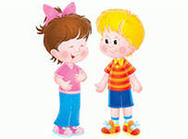
Образовательная область «Социализация»
Договаривается с партнерами, во что играть, кто кем будет в игре; подчиняется правилам игры.
Умеет разворачивать содержание игры в зависимости от количества играющих детей.
В дидактических играх оценивает свои возможности и без обиды воспринимает проигрыш.
Объясняет правила игры сверстникам.
После просмотра спектакля может оценить игру актера (актеров), ис­пользуемые средства художественной выразительности и элементы худо­жественного оформления постановки.
Умеет оформлять свой спектакль, используя разнообразные материалы (атрибуты, подручный материал, поделки).

Slide 6
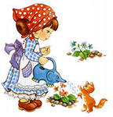
Образовательная область «Труд»
Самостоятельно одевается и раздевается, сушит мокрые вещи, ухажива­ет за обувью.
Выполняет обязанности дежурного по столовой, правильно сервирует стол.
Поддерживает порядок в группе и на участке детского сада.
Выполняет поручения по уходу за животными и растениями в уголке природы.

Slide 7

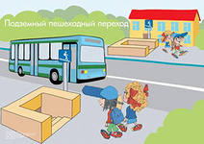

Образовательная область «Безопасность»
Соблюдает элементарные правила организованного поведения в детском саду.
Соблюдает элементарные правила поведения на улице и в транспорте, элементарные правила дорожного движения.
Различает и называет специальные виды транспорта («Скорая по­мощь», «Пожарная», «Милиция»), объясняет их назначение.
Понимает значения сигналов светофора. Узнает и называет дорожные знаки «Пешеходный переход», «Дети», «Остановка общественного транспорта», «Подземный пешеходный переход», «Пункт медицинской помощи».
Различает проезжую часть, тротуар, подземный пешеходный переход, пешеходный переход «Зебра».
Знает и соблюдает элементарные правила поведения в природе (способы безопасного взаимодействия с растениями и животными, бережного отношения к окружающей природе).

Slide 8
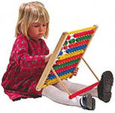
Развитие элементарных математических представлений
Считает (от­считывает) в пределах 10.
Правильно пользуется количественными и порядковыми числительны­ми (в пределах 10), отвечает на вопросы: «Сколько?», «Который по счету?»
Уравнивает неравные группы предметов двумя способами (удаление и добавление единицы).
Сравнивает предметы на глаз (по длине, ширине, высоте, толщине); проверяет точность определений путем наложения или приложения.
Размещает предметы различной величины (до 7-10) в порядке возрас­тания, убывания их длины, ширины, высоты, толщины.
Выражает словами местонахождение предмета по отношению к себе, другим предметам.
Знает некоторые характерные особенности знакомых геометрических фигур (количество углов, сторон; равенство, неравенство сторон).
Называет утро, день, вечер, ночь; имеет представление о смене частей суток.
Называет текущий день недели.

Slide 9
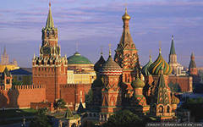


Формирование целостной картины мира.
Различает и называет виды транспорта, предметы, облегчающие труд человека в быту
Классифицирует предметы, определяет материалы, из которых они сделаны.
Знает название родного города , страны, ее столицу.
Называет времена года, отмечает их особенности.
Знает о взаимодействии человека с природой в разное время года.
Знает о значении солнца, воздуха и воды для человека, животных, растений.
Бережно относится к природе.

Slide 10
Образовательная область «Коммуникация»
Может участвовать в беседе.
Умеет аргументированно и доброжелательно оценивать ответ, высказывание сверстника.
Составляет по образцу рассказы по сюжетной картине, по набору картинок; последовательно, без существенных пропусков пересказывает небольшие литературные произведения.
Определяет место звука в слове.
Умеет подбирать к существительному несколько прилагательных; заменять слово другим словом со сходным значением

Slide 11

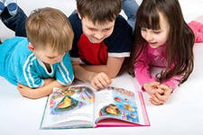
Образовательная область «Чтение художественной литературы»
Знает 2—3 программных стихотворения (при необходимости следует напомнить ребенку первые строчки), 2—3 считалки, 2-3 загадки. Называет жанр произведения.
Драматизирует небольшие сказки, читает по ролям стихотворения. Называет любимого детского писателя, любимые сказки и рассказы.

Slide 12

Образовательная область «Художественное творчество»
Различает произведения изобразительного искусства (живопись, книжная графика, народное декоративное искусство, скульптура).
Выделяет выразительные средства в разных видах искусства (форма, цвет, колорит, композиция).
Знает особенности изобразительных материалов.
Рисование. Создает изображения предметов (с натуры, по представле­нию); сюжетные изображения.
Использует разнообразные композиционные решения, изобразительные материалы.
Использует различные цвета и оттенки для создания выразительных образов.
Выполняет узоры по мотивам народного декоративно-прикладного искусства.
Лепка. Лепят предметы разной формы, используя усвоенные приемы и способы.
Создает небольшие сюжетные композиции, передавая пропорции, позы и движения фигур.
Создает изображения по мотивам народных игрушек.
Аппликация. Изображает предметы и создает несложные сюжетные композиции, используя разнообразные приемы вырезания, обрывания бу­маги

Slide 13


Образовательная область «Музыка»
Различает жанры музыкальных произведений (марш, танец, песня); звучание музыкальных инструментов (фортепиано, скрипка).
Различает высокие и низкие звуки (в пределах квинты).
Может петь без напряжения, плавно, легким звуком; отчетливо произ­носить слова, своевременно начинать и заканчивать песню; петь в сопро­вождении музыкального инструмента.
Может ритмично двигаться в соответствии с характером и динамикой музыки.
Умеет выполнять танцевальные движения (поочередное выбрасывание ног вперед в прыжке, полуприседание с выставлением ноги на пятку, шаг на всей ступне на месте, с продвижением вперед и в кружении).
Самостоятельно инсценирует содержание песен, хороводов; действует, не подражая другим детям.
Умеет играть мелодии на металлофоне по одному и в небольшой группе детей.

Slide 14
Примерный перечень основных видов организованной образовательной деятельности

Slide 15
Дополнительная работа с детьми
Работают специалисты
Логопед Черняева Елена Вячеславовна
Тифлопедагог Антонова Антонина Геннадьевна

Slide 16
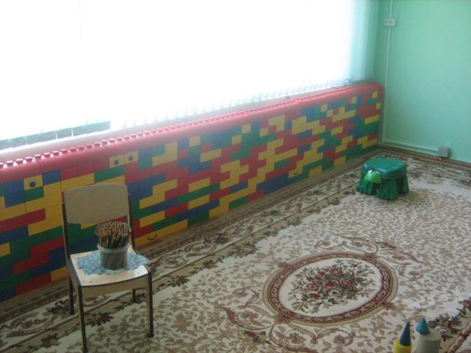
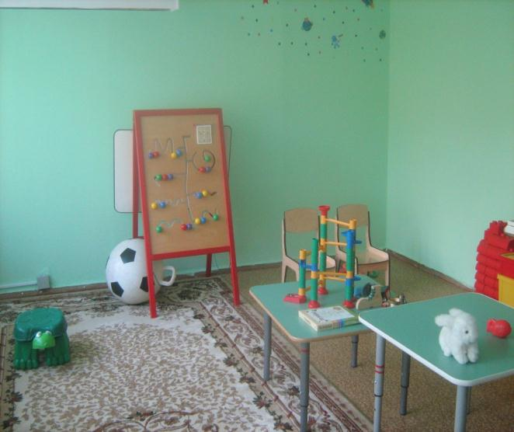
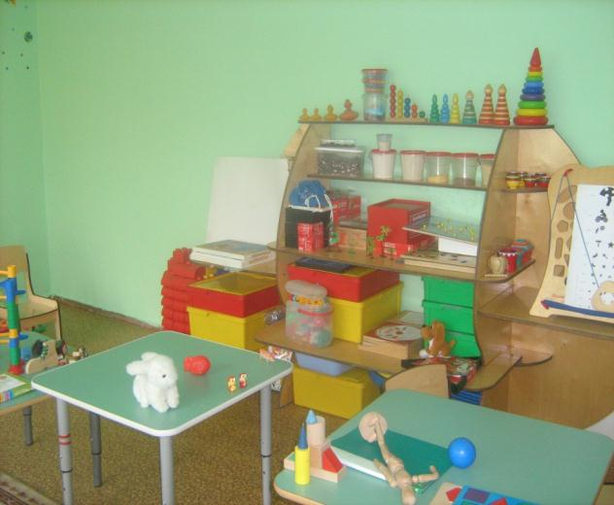
Кабинет тифлопедагага

Slide 17
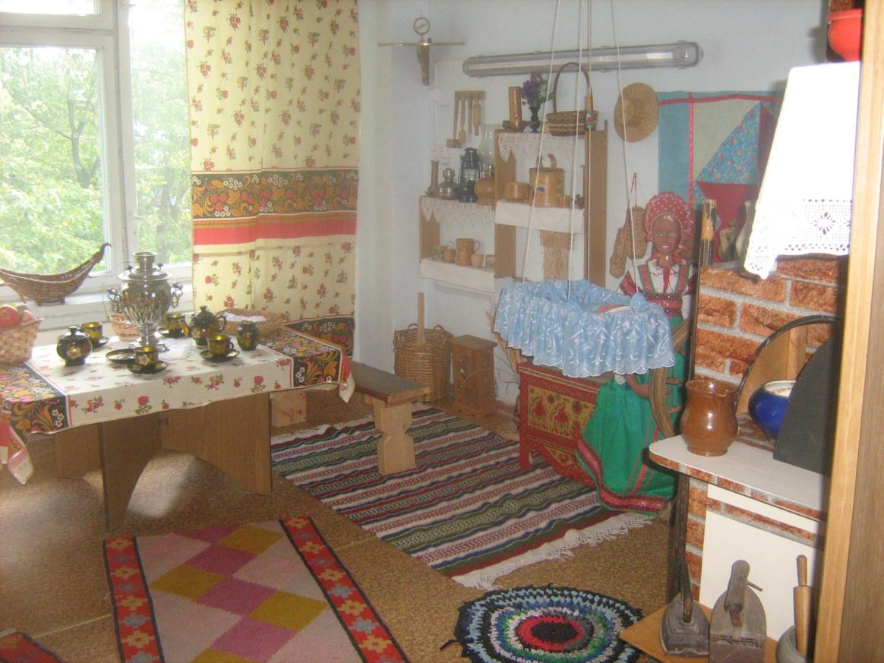
Русская изба

Slide 18
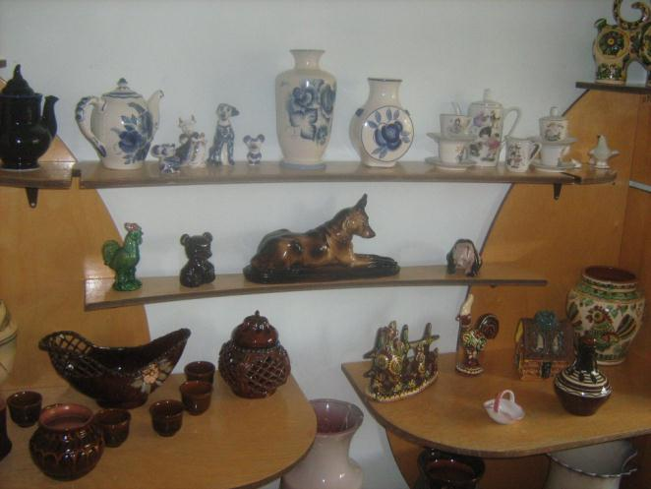
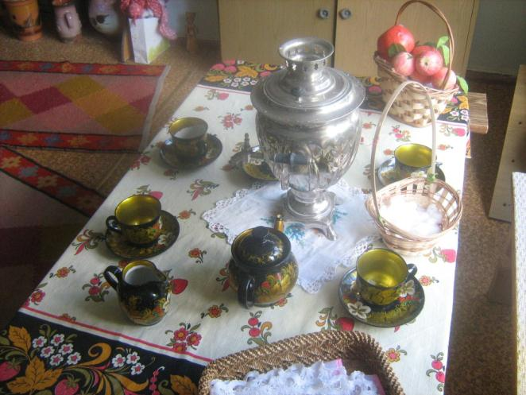
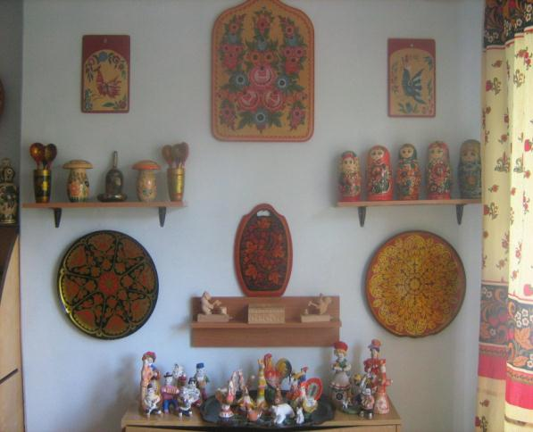

Slide 19
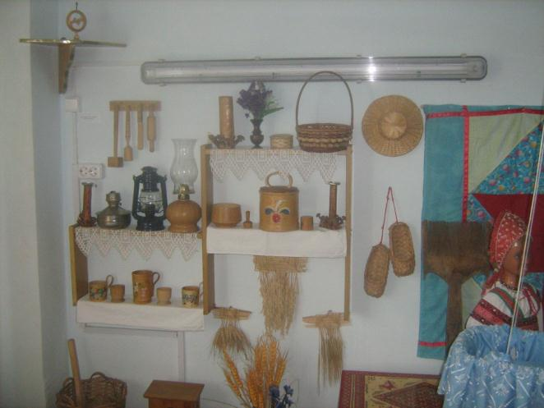
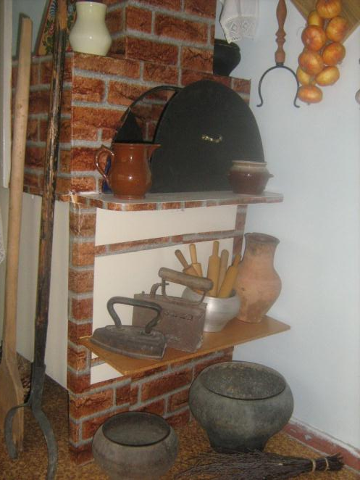
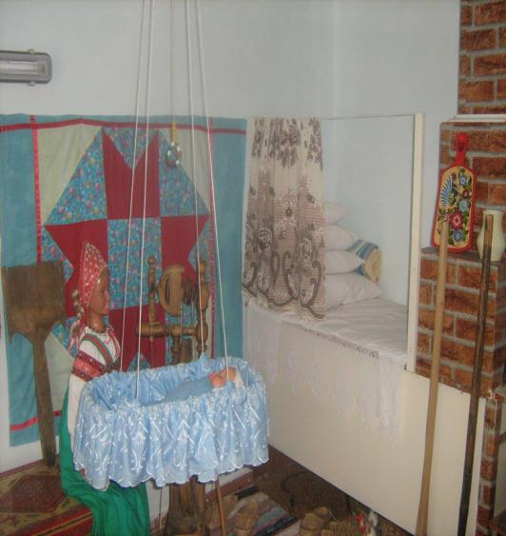

Slide 20
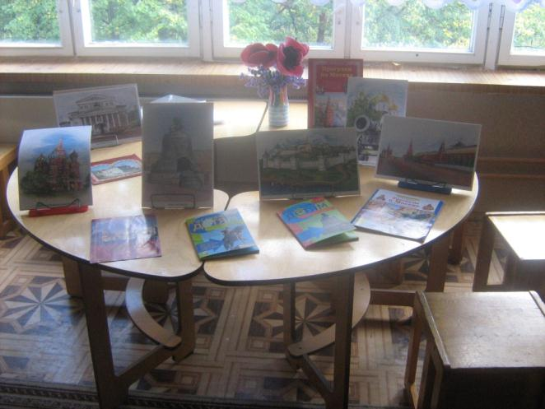
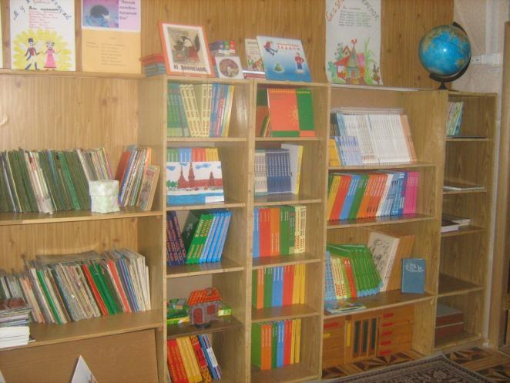
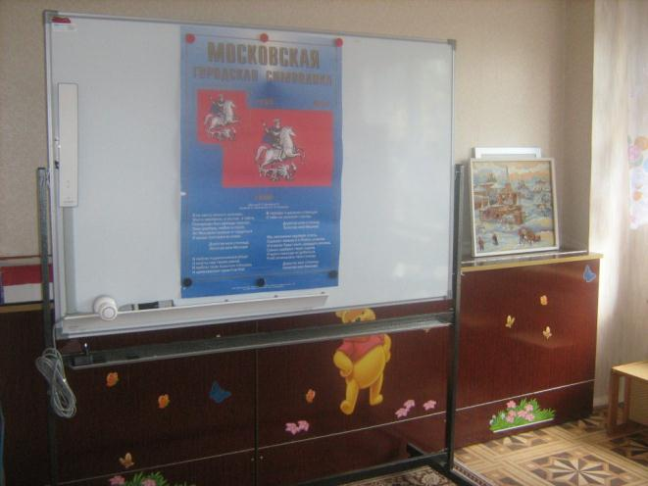
Библиотека

Slide 21
Необходимо:
Приводить детей до 8-30.
Если планируете отсутствовать писать заявление на имя заведующей(не более 2-х дней).
Предупреждать о болезни и выходе с больничного.
Оплачивать жировки в указанный срок.
Наличие у ребенка в шкафчике сменной одежды.
Наличие у ребенка носового платка.

Slide 22
Недопустимо!
Давать ребенку в детский сад конфеты, печенье, жвачки.
Категорически запрещено давать ребенку с собой все виды лекарства!

Slide 23
Форма одежды.
Физкультура: белая футболка, черные шорты, белые или черные носки, спортивная обувь(кеды или кроссовки).
Музыка: чешки.
Праздники: мальчики – белая рубашка, черные брюки, галстук или бабочка; девочки – платье, белые гольфы или носки. Все дети в чешках.

Slide 24
Разное.
Конкурсы.
Поделки из природного материала.

Slide 26
Цели конкурса:
формирование познавательных интересов у детей дошкольного возраста к окружающей действительности, расширение кругозора, развитие аналитических способностей;
формирование навыка участия в широком конкурсном движении
Возраст участников от 3 до 7 лет.

Slide 28
Участники конкурсов:
образовательные учреждения всех типов и видов;
детские клубы и организации;
дома творчества;
детские сады
Награждение:
победители награждаются Дипломами и призами;
координаторы получают Дипломы за организацию и проведение конкурса игры
педагоги, подготовившие на конкурс более 10 участников творческого конкурса, получают Дипломы за подготовку участников,
все участники получают сертификат участника Всероссийского конкурса.

Slide 29
Проекты.
1. Патриотическое воспитание.
2. Трудовое воспитание.
«День пожилого человека».
«Почему я люблю детский сад».

Slide 30



